Slide 1
Audit Carrefour Express
Magasin : Sahloul
20 Février 2020
M Souheil DRAOUI

Slide 2
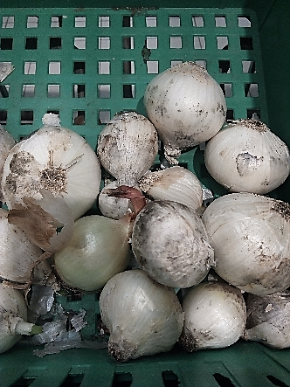
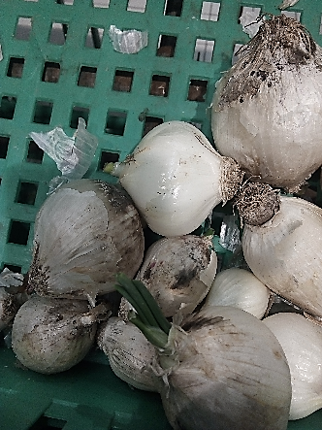
FLEG: Les oignons exposés étaient moisis.

Slide 3
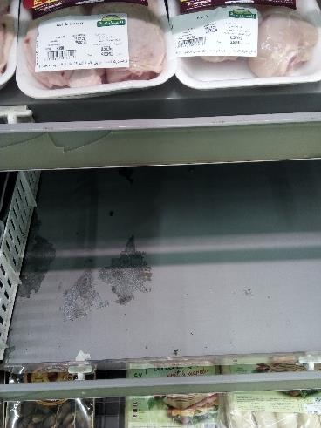
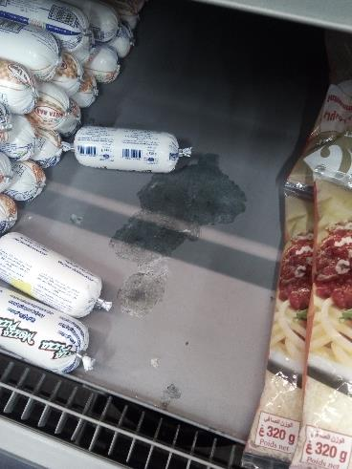
PLS: La peinture des étagères des meubles froids d'exposition était écaillée à plusieurs reprises.

Slide 4
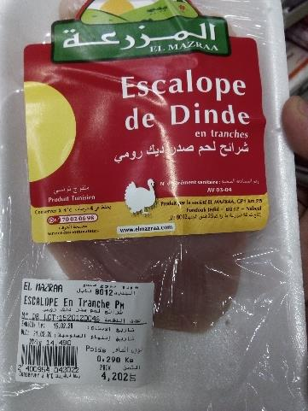
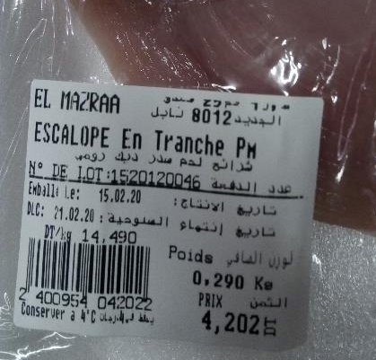
PLS: Présence d'une barquette d'escalope de dinde "el mazraa" retrait DLC 21/02/20.

Slide 5
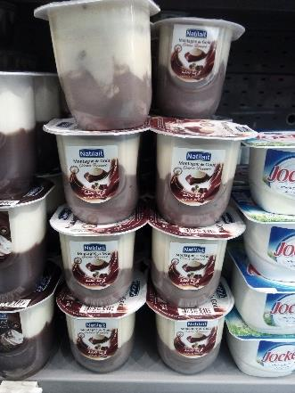
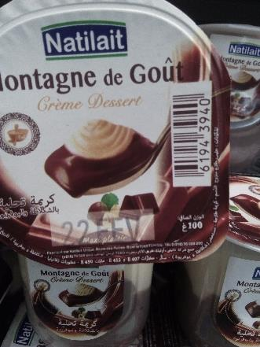
PLS: Exposition de tout un lot de yaourts montagne de goût "Natilait" retrait DLC 22/02/20.

Slide 6
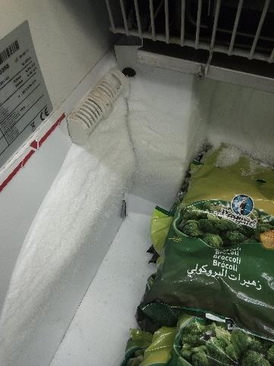
Présence de givre au niveau du meuble froid d’exposition des produits surgelés.

Slide 7
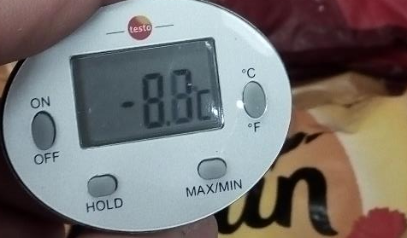
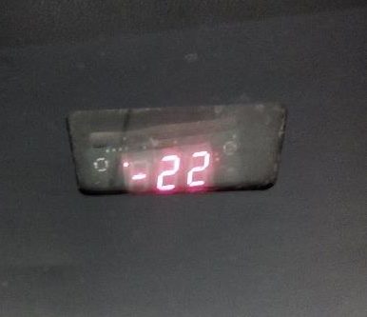
PLS: Meuble surgelés:
T affichée: -22°C
T mesurée: -8,7°C.

Slide 8
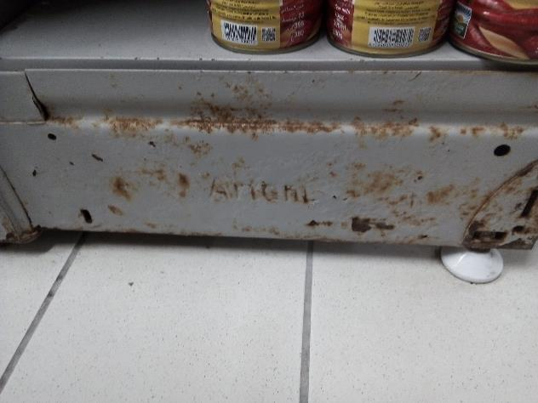
PGC: Présence de certaines étagères rouillées.

Slide 9
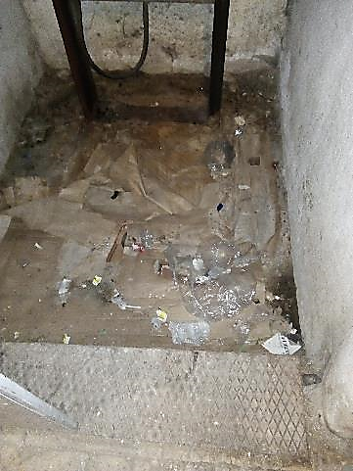
Accumulation de déchets au sol de la cage du monte-charges.

Slide 10
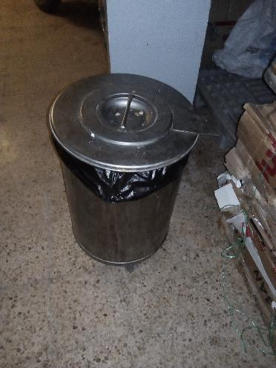
La pédale de la poubelle des vestiaires hommes et femmes était défaillante.

Slide 11
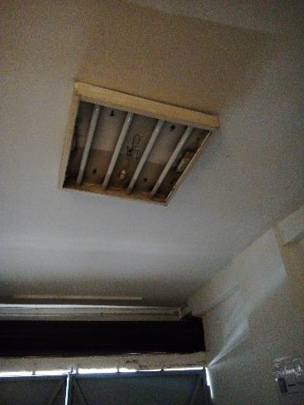
Réception: L'éclairage n'était pas protégé.

Slide 12
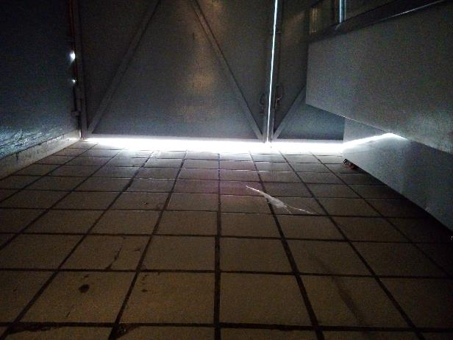
La porte de la réception manquait d'étanchéité.

Slide 13
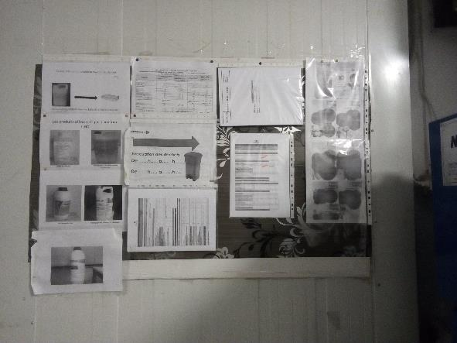
Absence du référentiel qualité 2019 et du plan d’action suite au dernier audit.

Slide 14
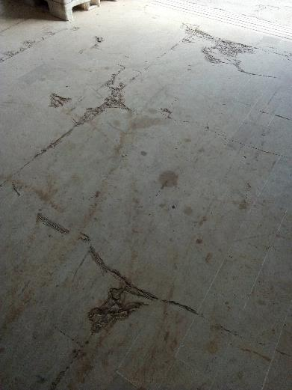
Le sol du quai de réception était ébréché.

